Slide 1
Правила дорожного движения для детей
Презентация по обучению ПДД воспитателя Лопарёвой С. Р.
МКДОУ д/с №31 с. Новый Быт 2013г.

Slide 2
Привет, дружок! Меня зовут Знайка. Я и мои друзья поможем тебе познакомиться с правилами дорожного движения.

Slide 3
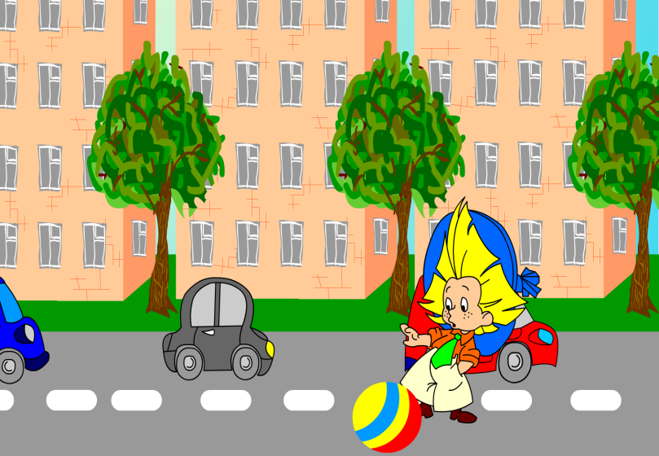
Играть на проезжей части запрещено!
Мяч случайно укатился, На дороге очутился. Дети бросились вдогонку, Засвистели шины громко…
Футболистам стало ясно – У мостовой играть опасно!

Slide 4
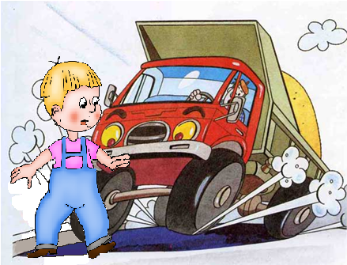
Не перебегай дорогу перед близко идущим транспортом!
Раз куда-то мы спешили, И рванули напрямик. Все машины тормозили, Мы шарахались от них.
Из под колес мы еле-еле Живыми выскочить успели. А постовой нам крикнул строго:
«Не выбегайте на дорогу!»

Slide 5
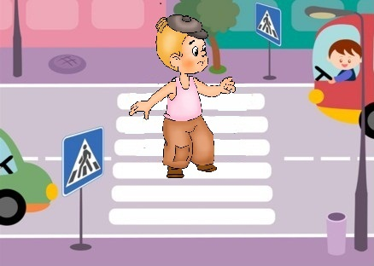
Переходи улицу только по пешеходному переходу! Переходя дорогу посмотри, нет ли поблизости машин!
Что за белые полоски На соседнем перекрестке? Это «Зебра» переход – Через улицу ведет.
Перейти дорогу можно
Там где знак стоит дорожный. Чтобы мы его узнали Нам его нарисовали.

Slide 6
Светофор – друг всех машин и пешеходов!
Ты меня узнаешь сразу Я – светофор трехглазый!

Slide 7
Движение запрещено!
Если красный свет горит, Значит «переход закрыт»!

Slide 8
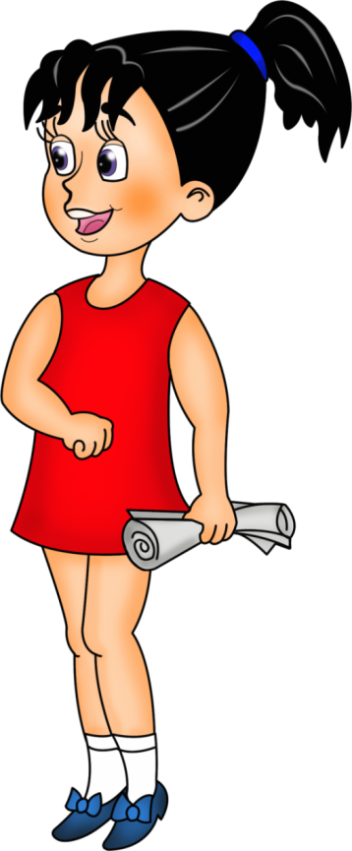
Внимание! Ждите нового сигнала!
Желтый говорит народу: «Приготовьтесь к переходу»!

Slide 9
Движение разрешается!
Свет зеленый приглашает, Всем идти он разрешает!

Slide 10
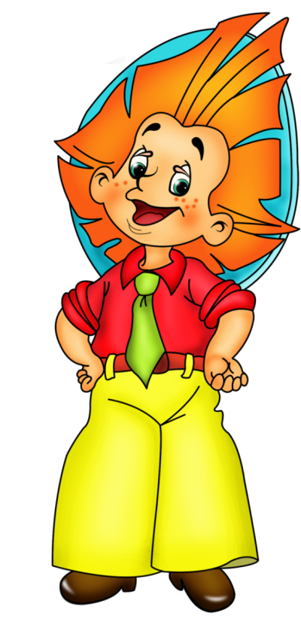
Жди автобус только на автобусной остановке!
В этом месте пешеход Терпеливо транспорт ждет. Он пешком устал шагать, Хочет пассажиром стать.

Slide 11
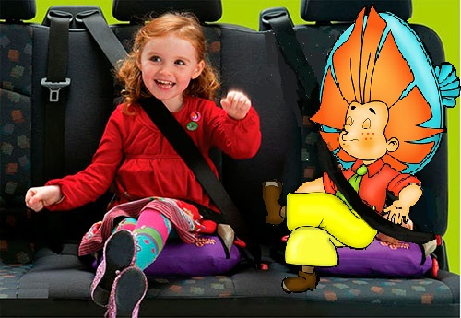
Пристегивайся ремнем безопасности, если едешь в автомобиле!
Ты в автомобиль садись –
Поскорее пристегнись!

Slide 12
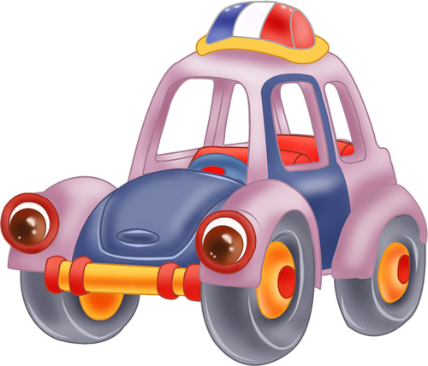
Повествование закончив, Хочу, дружок, сказать тебе: Будь осторожен на дороге Тогда, поверь, не быть беде!

